Slide 1
Correction du TD N°1
Algorithmes itératifs

Slide 2

Complexité de séquences itératives
Exercice 2: Déterminer (en fonction de n à O( ) près) la complexité en nombre « d’opérations » de chaque séquence
Séquence-1 :
For i = 1 to N do
Opération ;
Endfor
Nombre d’exécution de l’opération:
n fois
La complexité est
$$O(n)$$

Slide 3

Complexité de séquences itératives
Exercice 2: Déterminer (en fonction de n à O( ) près) la complexité en nombre « d’opérations » de chaque séquence
Séquence-2 :
For i = 1 to N do
For j = 1 to i do
Opération ;
Endfor
Endfor
Nombre d’exécution de l’opération:
n*n fois
La complexité est
$$O(n^{2})$$

Slide 4
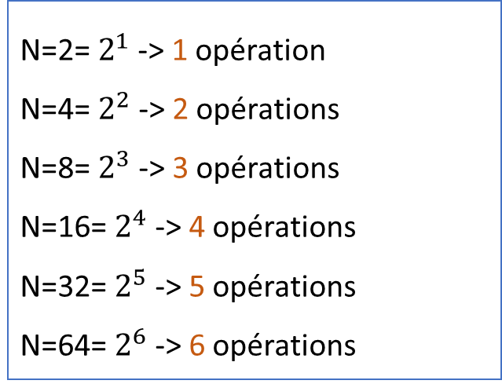

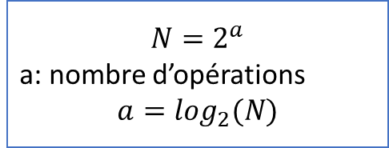
Complexité de séquences itératives
Exercice 2: Déterminer (en fonction de n à O( ) près) la complexité en nombre « d’opérations » de chaque séquence
Séquence-3 :
i=1;
While ( i < N) Do
i = 2*i;
Opération ;
Endwhile
N=2= $2^{1}$ -> 1 opération
N=4= $2^{2}$-> 2 opérations
N=8= $2^{3}$-> 3 opérations
N=16= $2^{4}$-> 4 opérations
N=32= $2^{5}$-> 5 opérations
N=64= $2^{6}$-> 6 opérations
$$N=2^{a}$$
a: nombre d’opérations
$$a=\log_{2}(N)$$
La complexité est
$${O(log}_{2}(n))$$
Opérations
N

Slide 5


Complexité de séquences itératives
Exercice 2: Déterminer (en fonction de n à O( ) près) la complexité en nombre « d’opérations » de chaque séquence
Séquence-4 :
For i = 1 To N Do
J=1; While (J < N ) Do
J = 2 * J;
Opération;
Endwhile
Endfor
$${O(log}_{2}(n))$$
$${O(nlog}_{2}(n))$$

Slide 6
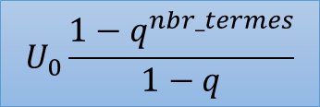
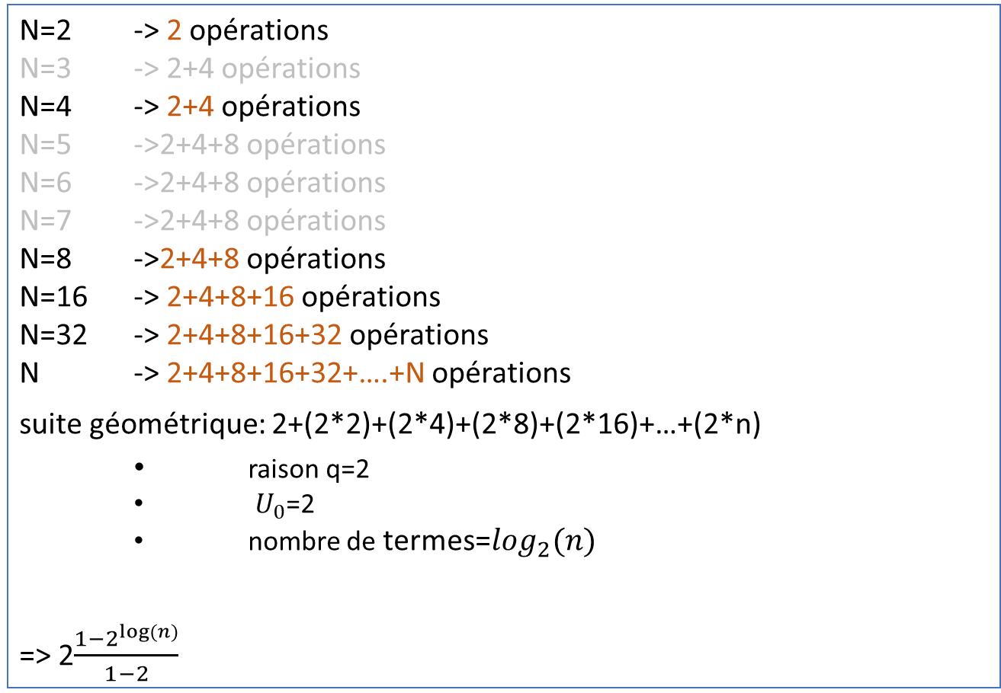

Complexité de séquences itératives
Exercice 2: Déterminer (en fonction de n à O( ) près) la complexité en nombre « d’opérations » de chaque séquence
=2¹
=2²
=2³
=2⁴
=2⁵
=2^{k}
1
2
2
3
3
3
3
4
5
k:nbr_termes
N=2 -> 2 opérations
N=3 -> 2+4 opérations
N=4 -> 2+4 opérations
N=5 ->2+4+8 opérations
N=6 ->2+4+8 opérations
N=7 ->2+4+8 opérations
N=8 ->2+4+8 opérations
N=16 -> 2+4+8+16 opérations
N=32 -> 2+4+8+16+32 opérations
N -> 2+4+8+16+32+….+N opérations
suite géométrique: 2+(2*2)+(2*4)+(2*8)+(2*16)+…+(2*n)
    raison q=2
    $U_{0}$=2
    nombre de termes=$\log_{2}(n)$
=> 2$\frac{1−2^{log⁡(n)}}{1−2}$
Nombre de termes
4
3
2
1
Séquence-5 :
i = 1;
While ( i < N ) Do
i = 2*i;
For j = 1 to i Do
Opération;
Endwhile
2 3 4 5 6 7 8 9 10 11 12 13 14 15 16
N
$$U_{0}\frac{1−q^{nbr_termes}}{1−q}$$
$$≅O(2^{\log_{2}\left(n\right)})$$

Slide 7
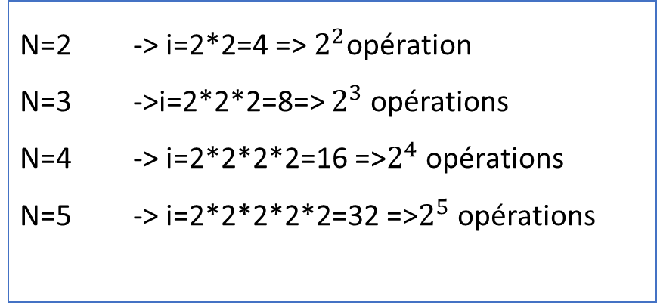

Complexité de séquences itératives
Exercice 2: Déterminer (en fonction de n à O( ) près) la complexité en nombre « d’opérations » de chaque séquence
Séquence-6:
i = 1
For j=1 To n do
i = 2*i
Endfor
For j= 1 to i do
Opération;
Endfor
N=2 -> i=2*2=4 => $2^{2}$opération
N=3 ->i=2*2*2=8=> $2^{3}$opérations
N=4 -> i=2*2*2*2=16 =>$2^{4}$opérations
N=5 -> i=2*2*2*2*2=32 =>$2^{5}$opérations
$$O(2^{n})$$

Slide 8
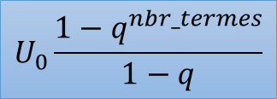
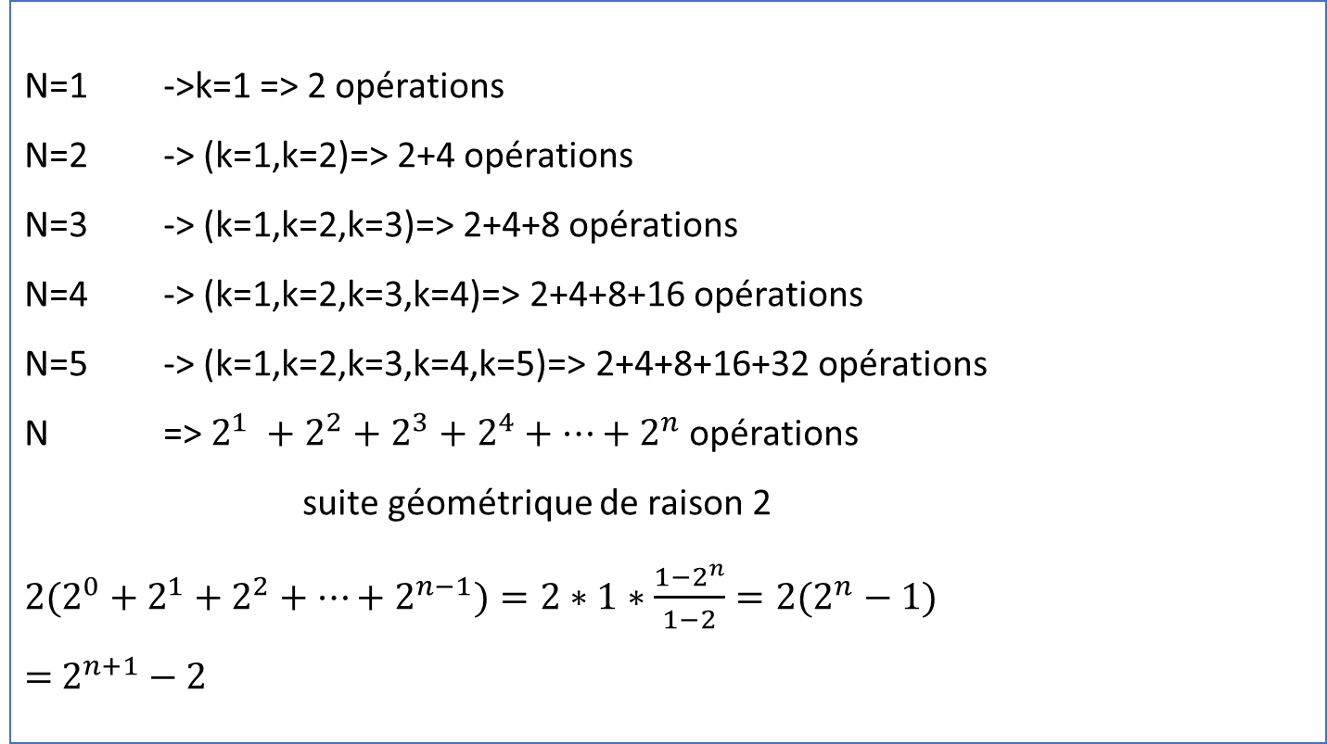

Complexité de séquences itératives
Exercice 2: Déterminer (en fonction de n à O( ) près) la complexité en nombre « d’opérations » de chaque séquence
N=1 ->k=1 => 2 opérations
N=2 -> (k=1,k=2)=> 2+4 opérations
N=3 -> (k=1,k=2,k=3)=> 2+4+8 opérations
N=4 -> (k=1,k=2,k=3,k=4)=> 2+4+8+16 opérations
N=5 -> (k=1,k=2,k=3,k=4,k=5)=> 2+4+8+16+32 opérations
N => $2^{1} +2^{2}+$ $2^{3}+2^{4}+…+2^{n}$ opérations
suite géométrique de raison 2
$2(2^{0}+$ $2^{1}+2^{2}+…+2^{n−1})=2∗1∗\frac{1−2^{n}}{1−2}=2(2^{n}−1)$
$=$ $2^{n+1}−2$
Séquence-7:
For k = 1 to n do
i = 1
For j = 1 to k do
i = 2*i
Endfor
For j = 1 to i do
Opération
Endfor
Endfor
$$U_{0}\frac{1−q^{nbr_termes}}{1−q}$$
$$≅O(2^{n})$$

